Slide 1
โพรโตคอลเครือข่ายแบบไอเอสดีเอ็น
ISDN NETWORK PROTOCOL
นาย ธาริน กิ่งใบสมบูรณ์ 40010319
นาย ธีรพงศ์ โหมดหิรัญ 40010331

Slide 2

































เครือข่ายการส่งข้อมูลในสมัยก่อน

Slide 3









เครือข่ายแบบ ISDN
( Intergrated Service Digital Network )

Slide 4
คุณสมบัติเครือข่ายแบบ ISDN
- สามารถให้บริการได้กับข้อมูลทุกประเภท
- ใช้ได้ทั้งระบบ CIRCUIT SWITCH และ PACKET SWITCH
- มีความกว้างของช่วงความถี่มาก
- ให้ความผิดพลาดของข้อมูลน้อย

Slide 5
Channel ของ ISDN
D - CHANNEL
- ใช้สับเปลี่ยนข่าวสาร อัตราการส่งข้อมูล 16 Kbps และ 64 Kbps
B - CHANNEL
- ขนส่งข้อมูลต่าง ๆ มีอัตราการขนส่งข้อมูล 64 Kbps
H - CHANNEL
- ใช้ส่งข้อมูลที่ต้องการความเร็วมาก ๆ

Slide 6
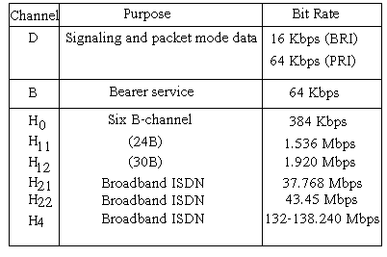
เปรียบเทียบอัตราการส่งข้อมูล

Slide 7

การอินเทอร์เฟซเพื่อ Access ISDN
- การอินเทอร์เฟซเบื้องต้น ( Basic Rate Interface ), BRI (2B + D )
- ระบบโทรศัพท์
- การอินเทอร์เฟซขั้นที่ 1 ( Primary Rate Interface ) , PRI (30B)
- เคเบิลใยแก้วนำแสง
- ภาพเคลื่อนไหว

Slide 8





การแบ่งช่วงการอินเทอร์เฟซระหว่างเครือข่ายกับผู้ใช้
R
S
T
Digital Line
TE = Terminal Equipment
T = Terminal
TA = Terminal Adapter
S = System
NT = Network Termination
R = Rate

Slide 9


บริการของ ISDN
BEARER SERVICES
TELESERVICES
- BEARER SERVICE
- ใน CIRCUIT SWITCHED
- ใน PACKET SWITCHED
- TELESERVICE
- ทำงานแบบ END - TO -END
- มีระยะทางบริการมากกว่า

Slide 10
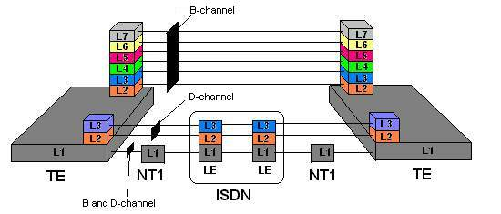
ข้อกำหนดโครงสร้างของ ISDN
Layer 1 - การเชื่อมต่อทางกายภาพ
Layer 2 - การเช็กความผิดพลาด
Layer 3 - การอินเทอร์เฟซของผู้ใช้

Slide 11
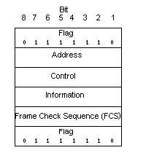
ข้อกำหนด DATA LINK ในระบบ (LAPD)
LAPD = LINK ACCESS PROCEDURE ON THE D - CHANNEL
เฟรม LAPD

Slide 12
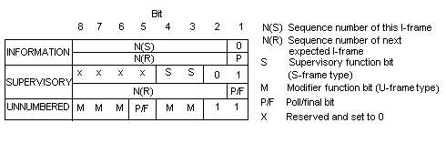
ฟิลด์ควบคุม
Information - ควบคุมการส่งข้อมูล
Supervisory - ควบคุมการสับเปลี่ยนของเฟรม
Unnumbered - ควบคุมการติดต่อกันทางลอจิกคัล

Slide 13



การเรียกโหมด CIRCUIT เบื้องต้น
- การเรียกสำหรับการต่อ
Calling Party
Called Party
Network
Setup
Call Proceeding
Setup
Call Proceeding
Alerting
Alerting
Connect
Connect Acknowledge
Connect
Connect Acknowledge

Slide 14
- การเรียกเพื่อยกเลิกการต่อ
Initiating Party
Other Party
Network
Disconnect
Release
Release Complete
Disconnect
Release
Release Complete

Slide 15
เครือข่ายบรอดแบนด์ (B - ISDN )
- แบ่งข้อมูลเป็นขนาดเล็กเรียกว่าเซลล์ (Cell)
- ใช้โพรโตคอล ATM (Asynchronous Transfer Mode)
- มีความถูกต้องสูง
- มีเส้นทางข้อมูลอิสระ

Slide 16
สรุป

